Slide 1

تصميم الطلبة/
أحمد محمود أبو الهيجا.
سديم أحمد أبو جاموس.
مهند محمود سعدية.
يوسـف خــالد ياسين.
اشراف المهندس/
محمد جهاد دويكات
قسم هندسة البناء
30/12/2009

Slide 2
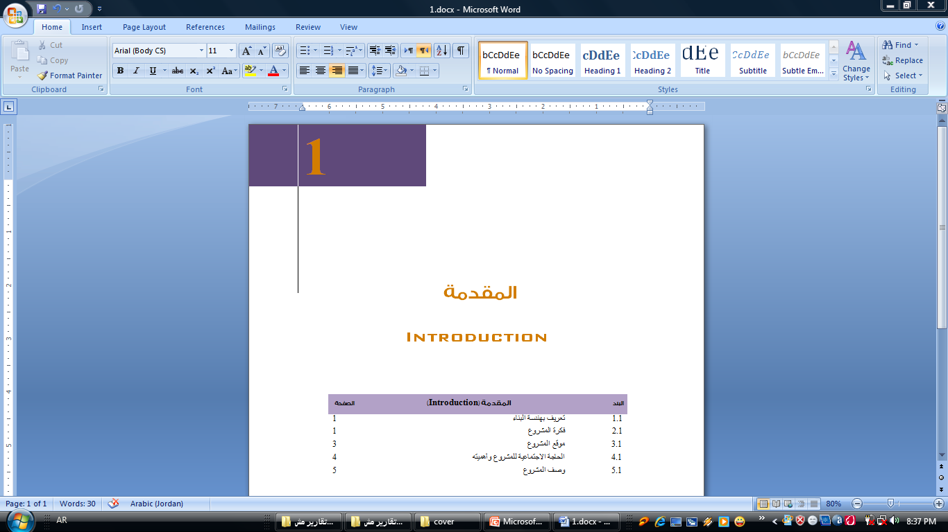
قسم هندسة البناء
مشروع تخرج/2

Slide 3
قسم هندسة البناء
مشروع تخرج/2
1.فكرة المشروع:
يقوم مبدأ عمل برنامج "نساء من اجل دعم النساء" الذي تنفذه مؤسسة دالية على استثمار المصادر المادية والبشرية بانواعها في منطقة تنفيذ البرنامج، وتجنيدها في خدمة النساء، تمشيا مع أهداف وسياسة دالية. ويخدم البرنامج ضمن مشروعه المذكور قرى شمال غرب مدينة نابلس وهي: (إجنسنيا، بيت إمرين، برقة، نصف جبيل، الناقورة).

Slide 4
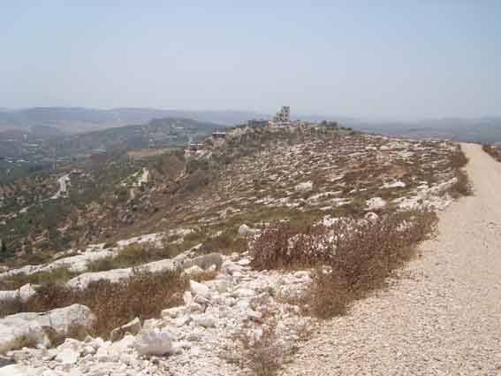
قسم هندسة البناء
مشروع تخرج/2
2.موقع المشروع:
يقع المشروع بالقرب من قرية اجنسنيا وهي تقع إلى الشمال الغربي من مدينة نابلس وتبعد عنها 10 كم ، يصلها طريق محلي يربطها بالطريق الرئيسي نابلس - جنين وطوله 1.5كم
شكل 3.2.1: صورة لأرض المشروع – إلى يسار الشارع الترابي وأمام المنزل على التلة.

Slide 5
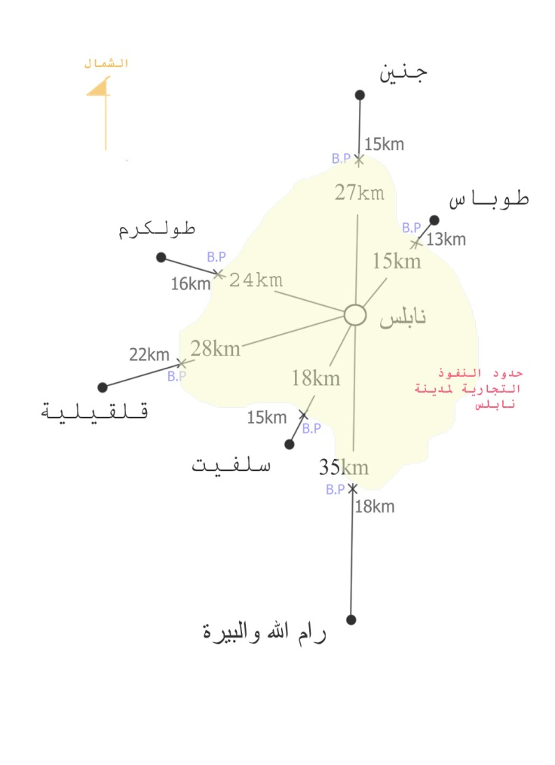
قسم هندسة البناء
مشروع تخرج/2
3.الحاجة الاجتماعية للمشروع:
يعتبر المشروع مشروع ترفيهي يوفر متطلبات المجتمع المحلي من: التسوق من المنتجات الريفية وإقامة المناسبات والحفلات وأنشطة ثقافية ترفيهية متنوعة.
4.المناطق التي يمكن أن تزور المشروع:
من معظم مناطق الضفة الغربية ويمكن أن يزوره سواح وزوار من الخارج.
شكل 4.2.1: المناطق التي يمكن أن تزور المشروع.

Slide 6
قسم هندسة البناء
مشروع تخرج/2
3.وصف المشروع:
المشروع هو عبارة عن حديقة ريفية. وتقع الحديقة المقترحة في مكان وسطي بين خمسة قرى شمال غرب نابلس وهي (اجنسنيا، النافورة، نصف جبيل، بيت امرين، برقة) كما ذكر سابقا. ويمكن أن يعزز المشروع من دور المنطقة السياحي لإبراز الريف الفلسطيني المتميز.
تنقسم مباني المشروع الى ثلاثة أقسام رئيسية:
أولاً: منطقة المباني الإدارية والمكتبية والصالات.
ثانياً: منطقة المبيعات
ثالثاً: الساحات والألعاب.

Slide 7


قسم هندسة البناء
مشروع تخرج/2
روبرتاج

Slide 8
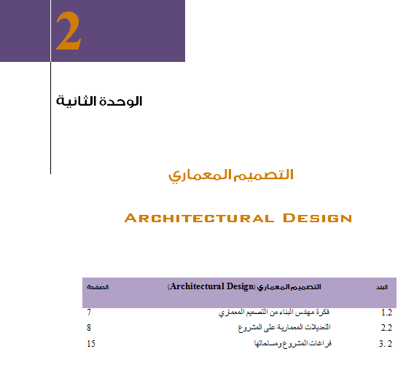
قسم هندسة البناء
مشروع تخرج/2

Slide 9
قسم هندسة البناء
مشروع تخرج/2
1.التعديلات المعمارية:
دور مهندس البناء في الجانب المعماري هو التعديل للوصول لتصميم متكامل من حيث:
أن يحقق أكثر ارتياح ممكن لسكان هذا المبنى من حيث دراسة وظيفة المبنى والعلاقات الوظيفية المختلفة وأن يحقق اكبر منفعة ممكنة.
أن نحقق ربط بين الرسم على الورق والتنفيذ على ارض الواقع خصوصا في الجانب الإنشائي.
أن نحقق اكبر قدر ممكن من التوفير بالطاقة والمواد وبالتالي تكلفة المبنى الكلية.
أن نحقق علاقة ايجابية بين المبنى والبيئية المحيطة به بحيث يكون مبنى صديق للبيئة قدر الإمكان.
التصميم المعماري
مهندس البناء
التصميم الميكانيكي
التصميم الإنشائي
التصميم الكهربائي

Slide 10
قسم هندسة البناء
مشروع تخرج/2
1.التحليل البيئي للمشروع:
الرياح السائدةالغربية ومع رياح
جنوبية غربية وشمالية غربية أحيانا.
يبلغ معدل سرعة الرياح السائدة فيها
في هذه المنطقة نحو(4.7) كم/ساعة.
معدل الرطوبة:صيفا 61.9 وشتاءً67.7
معدل درجة الحرارة: صيفاً 31.9 وشتاء 5.7.
شكل(2):التحليل البيئي للمشروع.

Slide 11
قسم هندسة البناء
مشروع تخرج/2
1.التعديلات المعمارية:
.قبل التعديل
.بعد التعديل

Slide 12
قسم هندسة البناء
مشروع تخرج/2
1.التعديلات المعمارية:

Slide 13
قسم هندسة البناء
مشروع تخرج/2
1.التعديلات المعمارية:

Slide 14
قسم هندسة البناء
مشروع تخرج/2
1.التعديلات المعمارية:

Slide 15
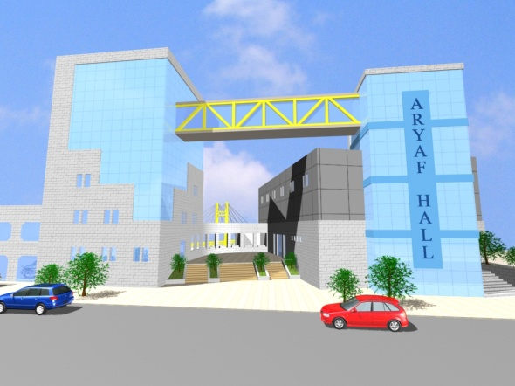
قسم هندسة البناء
مشروع تخرج/2
1.التعديلات المعمارية:

Slide 16
قسم هندسة البناء
مشروع تخرج/2
1.التعديلات المعمارية:

Slide 17
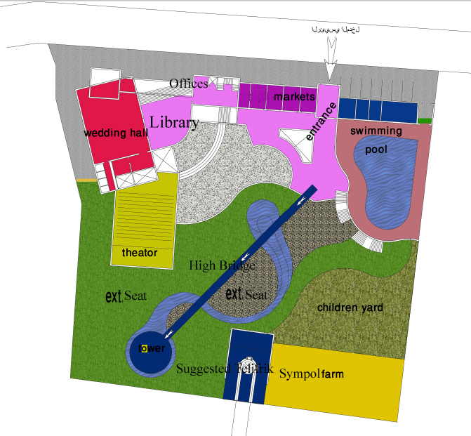
قسم هندسة البناء
مشروع تخرج/2
2.فراغات المشروع ومساحاتها:
الجدول التالي يبين فراغات المشروع ومساحة كل فراغ:
 | الفراغ | المساحة بالمتر المربع
1 | صالة الأفراح وخدماتها | 404
2 | المسرح وخدماته | 440
3 | المكتبة وخدماتها | 576
4 | الكفتيريا وخدماتها | 424
5 | مواقف سيارات داخليه | 405
6 | مسبح | 225
7 | خدمات المسبح | 95
8 | غرف ميكانيك للمسبح | 95
9 | محلات تجاريه(عدد5) | 106
10 | استقبال | 73
11 | مكاتب موظفين | 348
12 | استراحة موظفين | 116
13 | مكاتب شركات وخدماتهم | 404

Slide 18
3.الحركة في المشروع والمداخل:
مدخل رئيسي
مدخل رئيسي
مدخل المسبح +والاحتياجات الخاصة
مدخل فرعي
مدخل للمعاقين

Slide 19
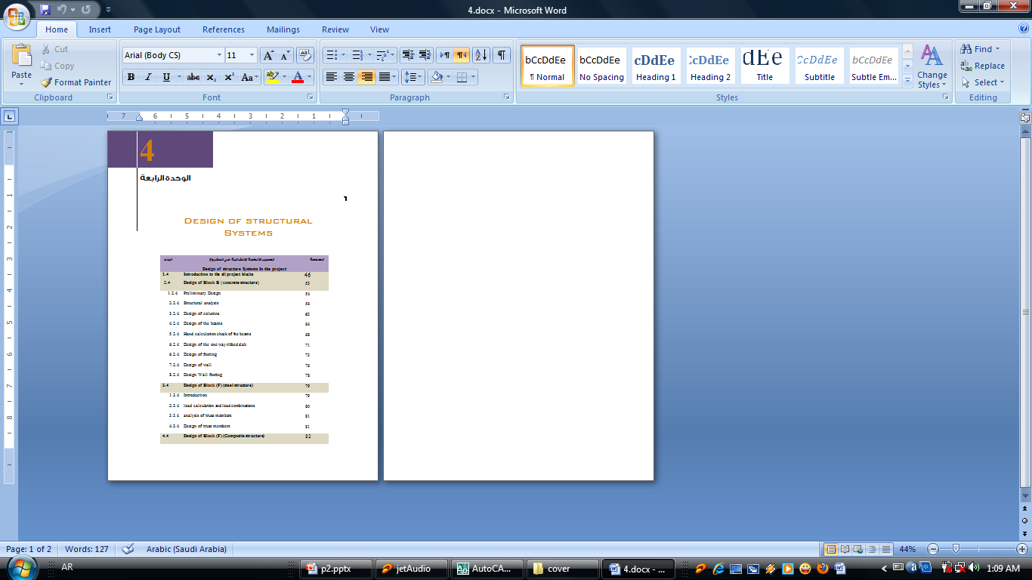
قسم هندسة البناء
مشروع تخرج/2

Slide 20
قسم هندسة البناء
مشروع تخرج/2
Structural design:
Design steps:
1- Divide the project into blocks.
2- Preliminary Design.
3- Computer modeling by ETABS
4- Analysis of the models by ETABS .
5- Redesign of the blocks.
6- hand calculation and check of structural element.

Slide 21
مشروع تخرج/2
Structural and expansion joints

Slide 22
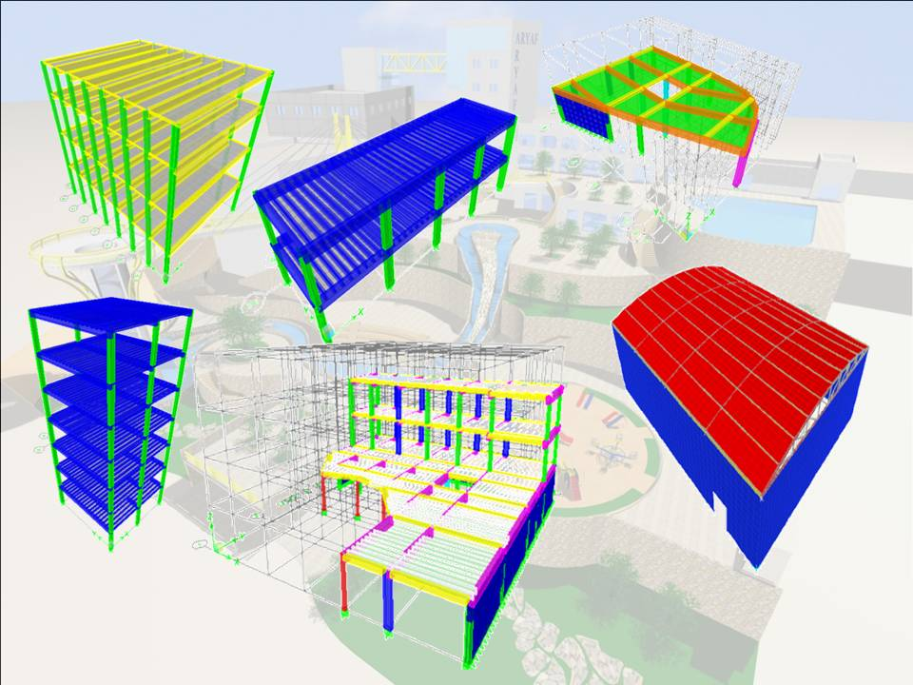
مشروع تخرج/2
Project description:
The project is consist of six blocks as shown:

Slide 23
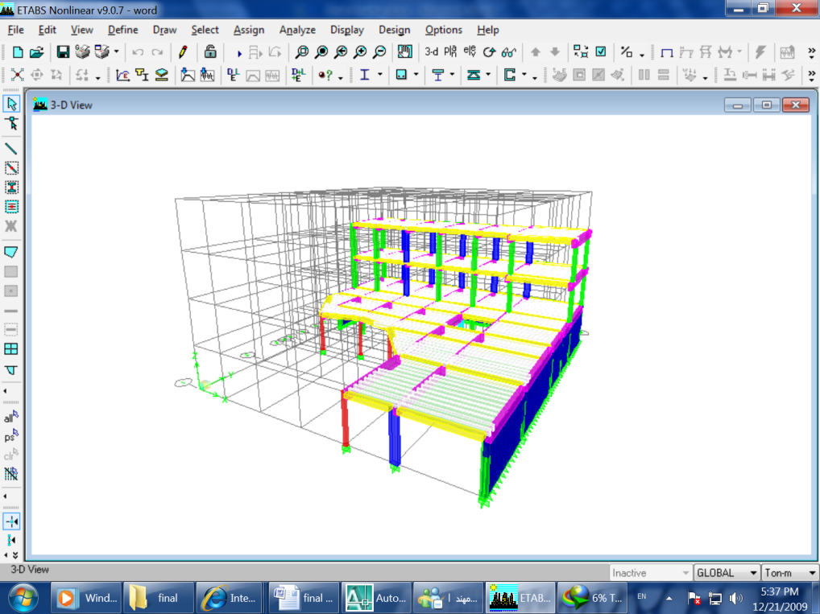


قسم هندسة البناء
Design of Block B:
Structural system:
In this block we use one way ribbed slab with 30 cm depth.
Preliminary Design:
Slab thickness (h) =
=
= 27.56 use 30 cm

Slide 24
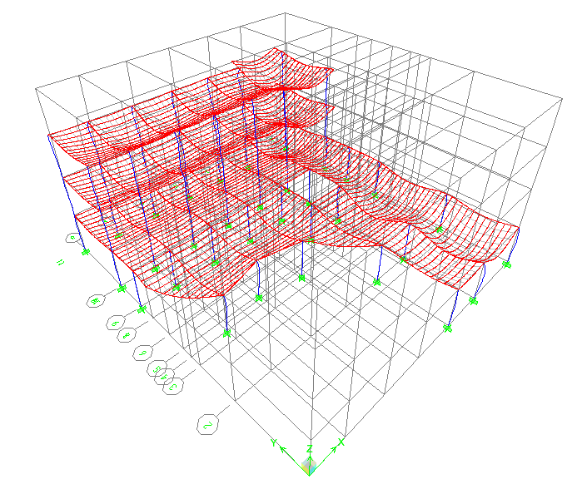
مشروع تخرج/2
Structural analysis:
We use ETABS pro for the analysis of this block.

Slide 25




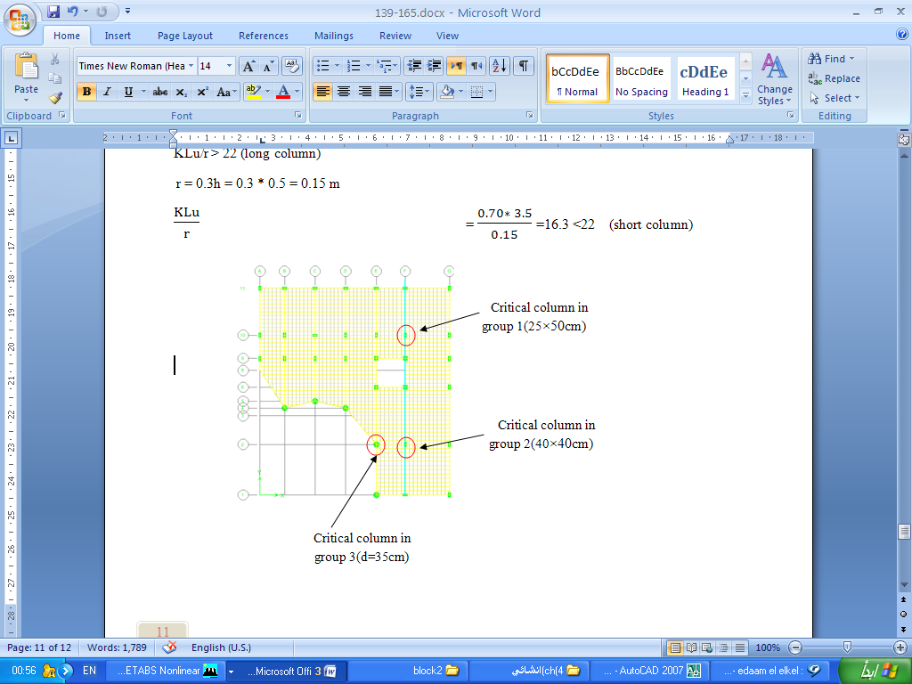
=
=
مشروع تخرج/2
Beam dimension:
Main beam dimension:
Beam depth =
=
= 33.5 we use 60 cm (35 fails in shear and torsion by ETABS pro check)
Beam width:
B =
= 30cm
Secondary beam:
Beam depth =
=
= 26.4 we use 30 cm (the beam is hidden beam)
Beam width:
B = 40cm
Column dimension:
The column is designed into 3 groups
Edge and gurnard column: rectangular section
P_{u} =120 Ton
P_{u}= Ag×0.1
Ag =
1200=25×50 we use 25×55cm
Type | Pu | Dim
Group 1 | 120 | 25×50
Group2 | 210 | 40×40
Group 3 | 105 | D=35

Slide 26
قسم هندسة البناء
مشروع تخرج/2
Column dimention:

Slide 27
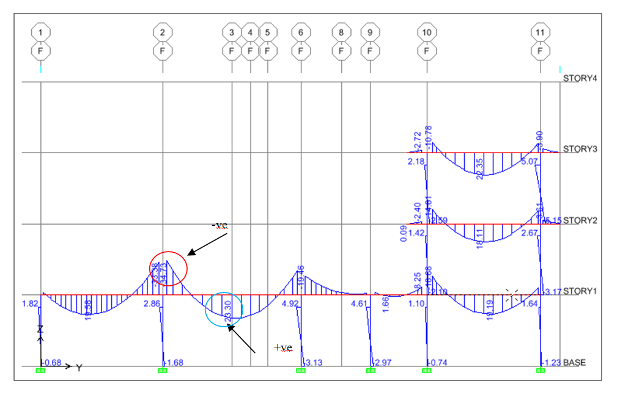






مشروع تخرج/2
Hand calculation check of the beams:
Design for positive moment:
Mu _{+ve}= 23.30 Ton.m
B=30cm
D=60 cm
×10⁻³
= 24.48 ×10⁻³
ρ _{max =} 0.75 × ρ _{balance} = 18.36 ×10⁻³
ρ= 6.78×10⁻³ >
<
As +ve = ρ ×b × d = 6.78×10⁻³ ×57×30= 11.6 cm² < As from ETABS (14.5 cm²) due to torsion
Design for negative moment:
Mu _{- ve}= 34.75 Ton.m
As = ρ ×b × d = 6.78×10⁻³ ×57×30= 18.0 cm² ≈ As from ETABS (17.7 cm²)

Slide 28



مشروع تخرج/2
Shear check:
Shear categories:
(1) Vu ≤ Ø𝓥c (no shear reinforcement).
(2) Ø𝓥c < Vu ≤ Ø𝓥c (use minimum shear reinforcement Vs =3.5 ×b ×d).
(3) Ø𝓥c < Vu ≤ Ø𝓥c + Vs min(use minimum shear reinforcement).
(4) Ø𝓥c+ Vs min < Vu ≤ 3× Ø𝓥c (design for the shear S=).
(5) 3× Ø𝓥c < Vu ≤5× Ø𝓥c (design for the shear S=).
(6) Vu >5× Ø𝓥c (change the dimension).
Vu = 34.69 ton
Ø𝓥c = = 10.5 ton
Vs min = 3.5 ×30×57 = 5985 kg =5.985 ton
3× Ø𝓥c = 31.5< Vu=34.69 ≤5× Ø𝓥c= 52.5 ton (in category 5)
Vs = Vn – 𝓥c = 46 – 14= 32 ton
Vs =
S = 11.75 use 1 ɸ 10 / 10 cm

Slide 29


.
قسم هندسة البناء
مشروع تخرج/2
Design of footing:
1. Design of isolated footing
D.L=107 ton.
L.L=54 ton.
Pu= 215 ton.
Column in footing (40×40)
q _{all} = 45t/m² = 4.5kg/cm²
Service loads:
Pd =107 ton.
PL =54 ton.
A f =
A f
=
= 3.5m².
- Dimention of footing (1.9m×1.9m)
-Assume d =43cm, t =50cm (cover =7cm)
Num of bars in long direction | Num of bars in short direction | As min cm²/m | As in long direction (cm²) | As in short direction (cm²) | Depth (cm) | Diminutions (cm) | Area of footing (m²) | Num of footing
1 ф14/15cm | 1 ф14/15cm | 9 | 13.5 | 16.2 | 50 | 180×150 | 2.7 | 1col(25×55)
1ф14/13.5cm | 1ф14/13.5cm | 9 | 20.1 | 20.1 | 50 | 190×190 | 3.5 | 2col(40×40)
1ф14/13cm | 1ф14/13cm | 9 | 5.33 | 5.33 | 50 | 130×130 | 1.6 | 3col(d=35)

Slide 30






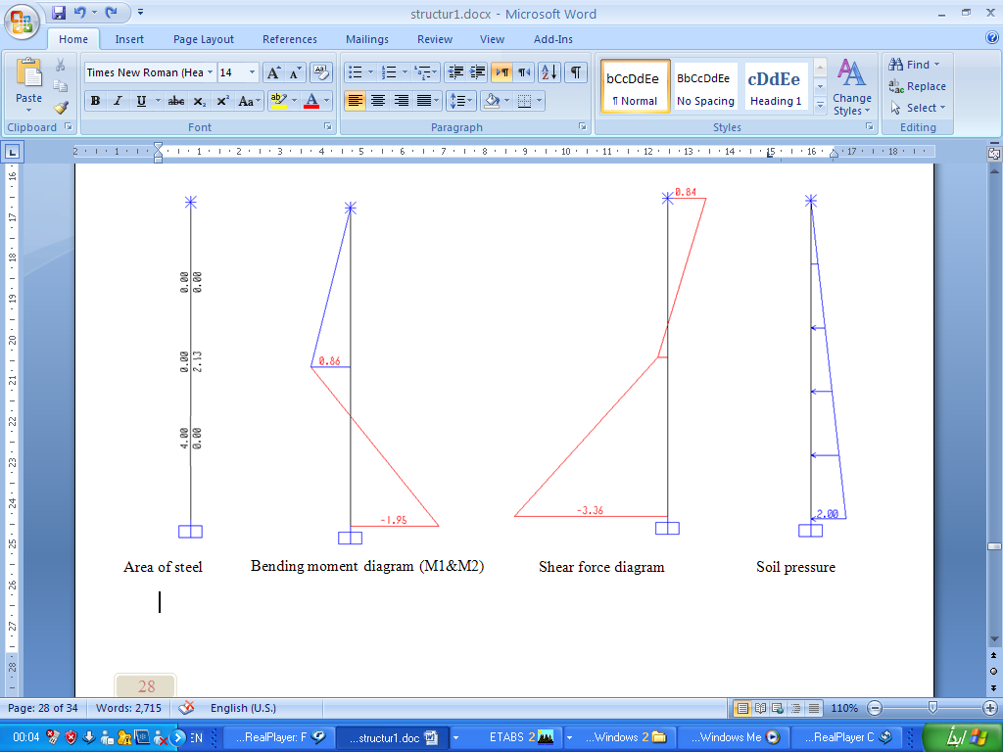
مشروع تخرج/2
Design of the walls:
P =γ × h ×
P =1.9 × 3.5 ×
M₁ =
=
= 0.73 Ton.
M₂ =
=
=1.63 Ton.
ρ= 1.31×10⁻³< ρ _{min} use ρ=2×10⁻³ cm² use 1 ф12/20cm two layer
Horizontal steel = 0.002×100×20 = 4.0 cm² use 1 ф 12/20cm two layer

Slide 31
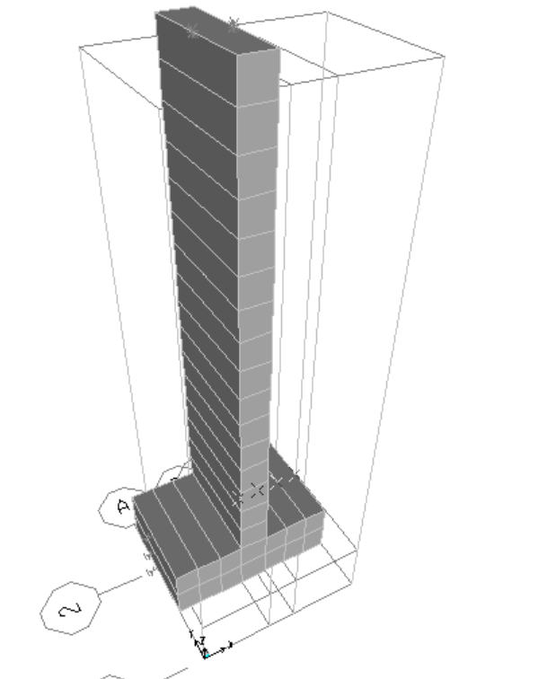
مشروع تخرج/2
Design of Wall footing:

Slide 32
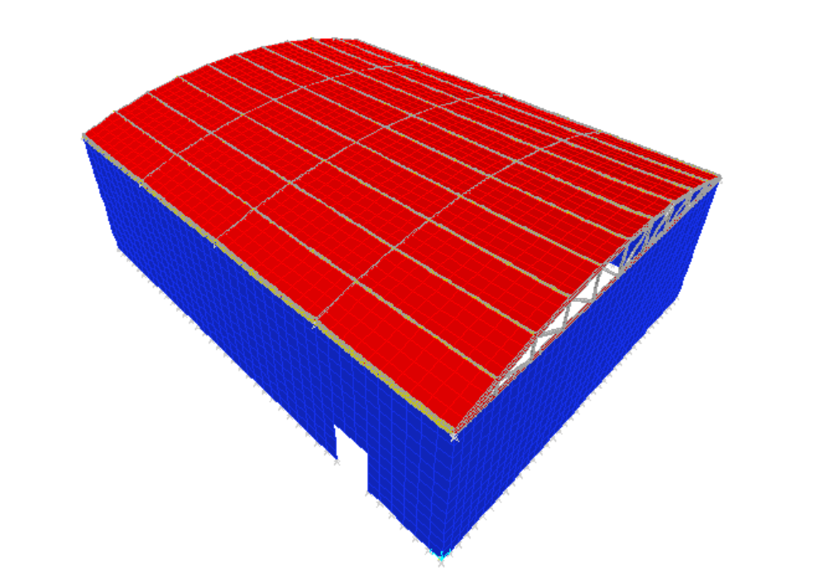
قسم هندسة البناء
مشروع تخرج/2
Design of Block (F) (steel structure):
This block 15m ×20m theatre the structural system that used in this block steel truss and we use arch truss.
The trusses are positioned 5m apart along the length of the building. It is assumed that the roof loads are transferred to the truss at the nodes of the top chord.

Slide 33
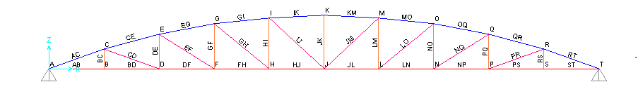
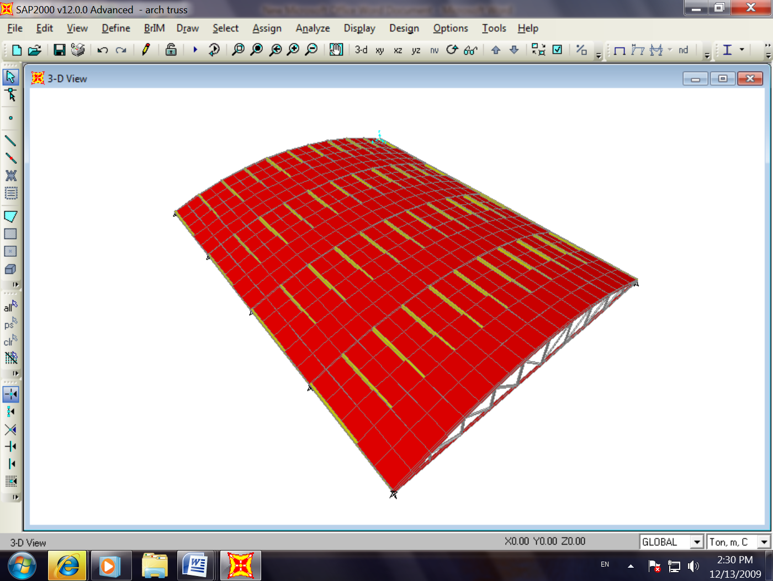
مشروع تخرج/2
design of truss members by SAP program:
The project dived into four groups:-
Frame | Section
Group1 | 2L 65X50X5-20
Group2 | 2L 35X35X3-20
Group3 | L 25X25X30-20
Group4 | L 35X35X3-20

Slide 34
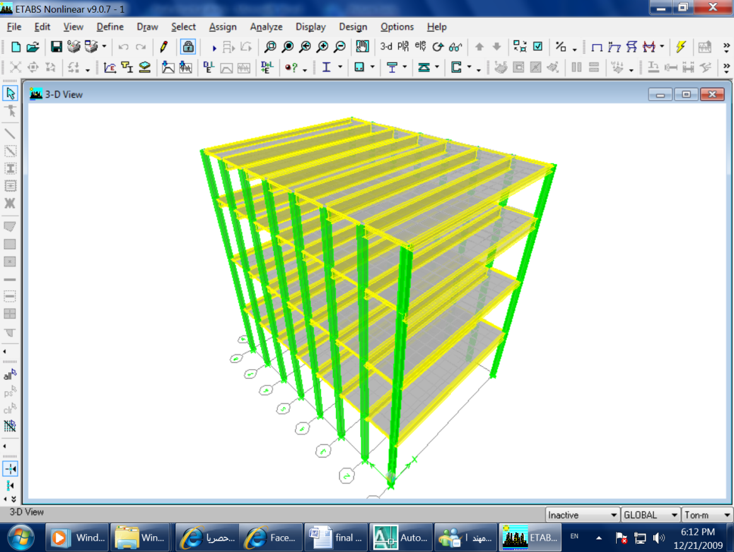
مشروع تخرج/2
Design of Block (C) (Composite structure):
In this block we use Composite deck slabs Composite floor is the general term used to denote the composite action of steel beams and concrete or composite slabs that form a structural floor.
Advantages over the other systems:
(1) Construction periods are reduced. (2) Decking is easily handled. (3) Attachments (e.g. ceiling hangers) can be made easily. (4) Openings can be formed. (5) Shear-connectors can be welded through the decking. (6) Decking can be cut to length and is less prone to tolerance problems.

Slide 35

قسم هندسة البناء
مشروع تخرج/2
Structure system:
The beam is positioned 3m apart along the length of the building. It is assumed that the roof is composite steel deck between the beams and the slab; and use shear connector to reduce the beam depth.
Design of slab
Slab thickness (h) =
= 10cm we use 13 (130 fire rating table)

Slide 36
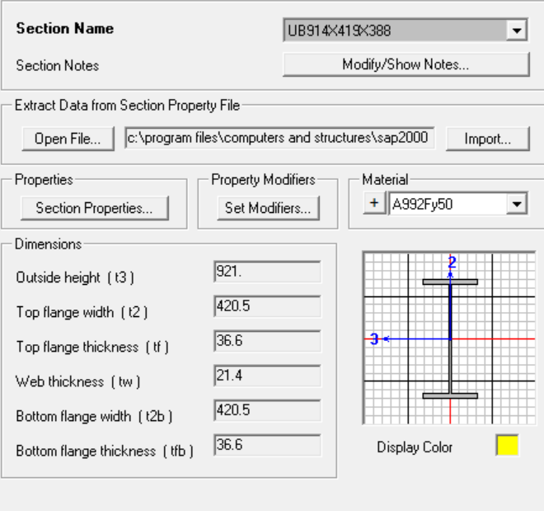
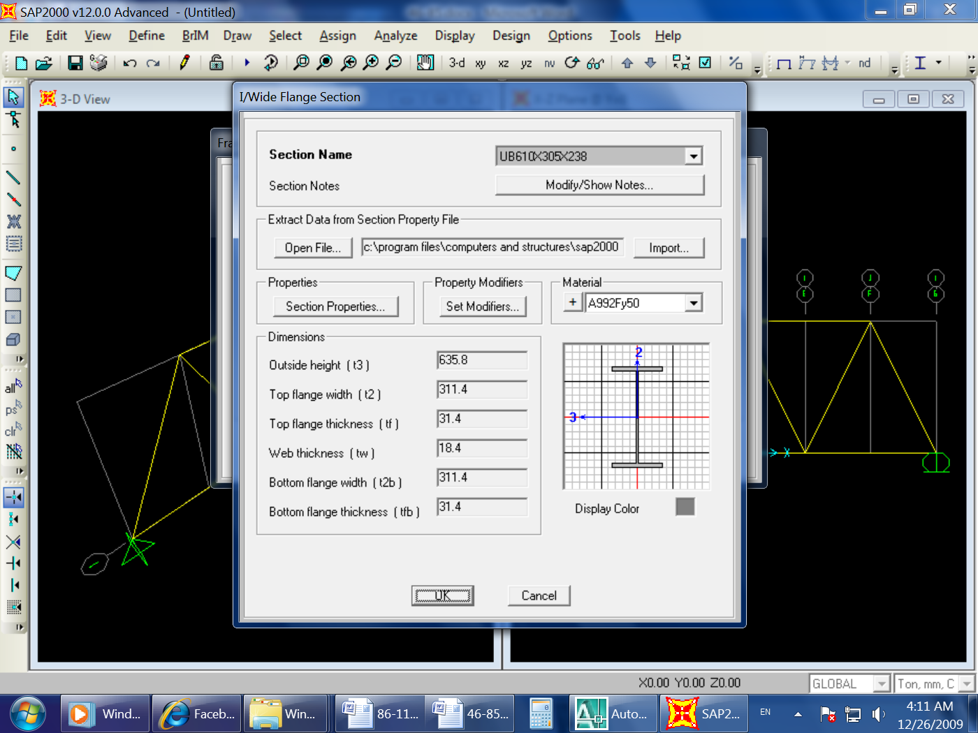
قسم هندسة البناء
مشروع تخرج/2
Composite beams design:
1- Beam dimention without shear connector
2- Beam dimention with shear connector:

Slide 37
قسم هندسة البناء
مشروع تخرج/2
Rib reinforcement:

Slide 38
قسم هندسة البناء
مشروع تخرج/2
frame1 reinforcement:
120 cm

Slide 39
قسم هندسة البناء
مشروع تخرج/2
columns1 reinforcement:

Slide 40
قسم هندسة البناء
مشروع تخرج/2
footing2 reinforcement:

Slide 41
قسم هندسة البناء
مشروع تخرج/2
Joints reinforcement details :

Slide 42
قسم هندسة البناء
مشروع تخرج/2
Columns splice :

Slide 43
قسم هندسة البناء
مشروع تخرج/2
Walls Reinforcement:

Slide 44
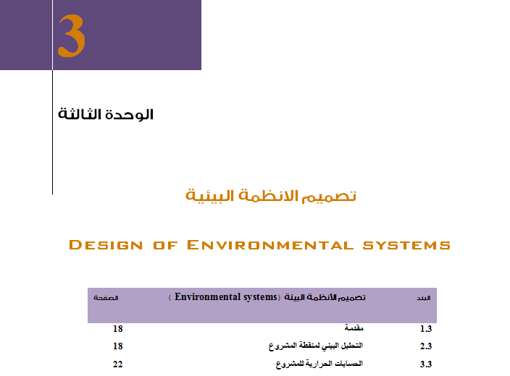
قسم هندسة البناء
مشروع تخرج/2

Slide 45
قسم هندسة البناء
مشروع تخرج/2
تصنيف منطقة المشروع مناخيا :
يقع المشروع بالقرب من قرية اجنسنيا وهي تقع إلى الشمال الغربي من مدينة نابلس وتبعد عنها 10 كم ، يصلها طريق محلي يربطها بالطريق الرئيسي نابلس - جنين وطوله 1.5كم و(اجنسينا) تقع بين خط طول شرقا (35.370) وخط عرض (32.322) شمالاً ,ويقع ضمن المنطقة المناخية الثالثة:
المنطقة المناخية الثالثة (صيف حار شبه جاف،وشتاء معتدل) وتبلغ مساحة هذه المنطقة (969.1)كم²، وهي تمثل ما نسبته (17.1%) من مساحة الضفة الغربية ، وتضم مناطق محافظات الخليل وبيت لحم والقدس ورام الله ونابلس وطوباس وجنين وتضم العديد من القرى والتجمعات السكانية المحيطة بالمحافظات.

Slide 46
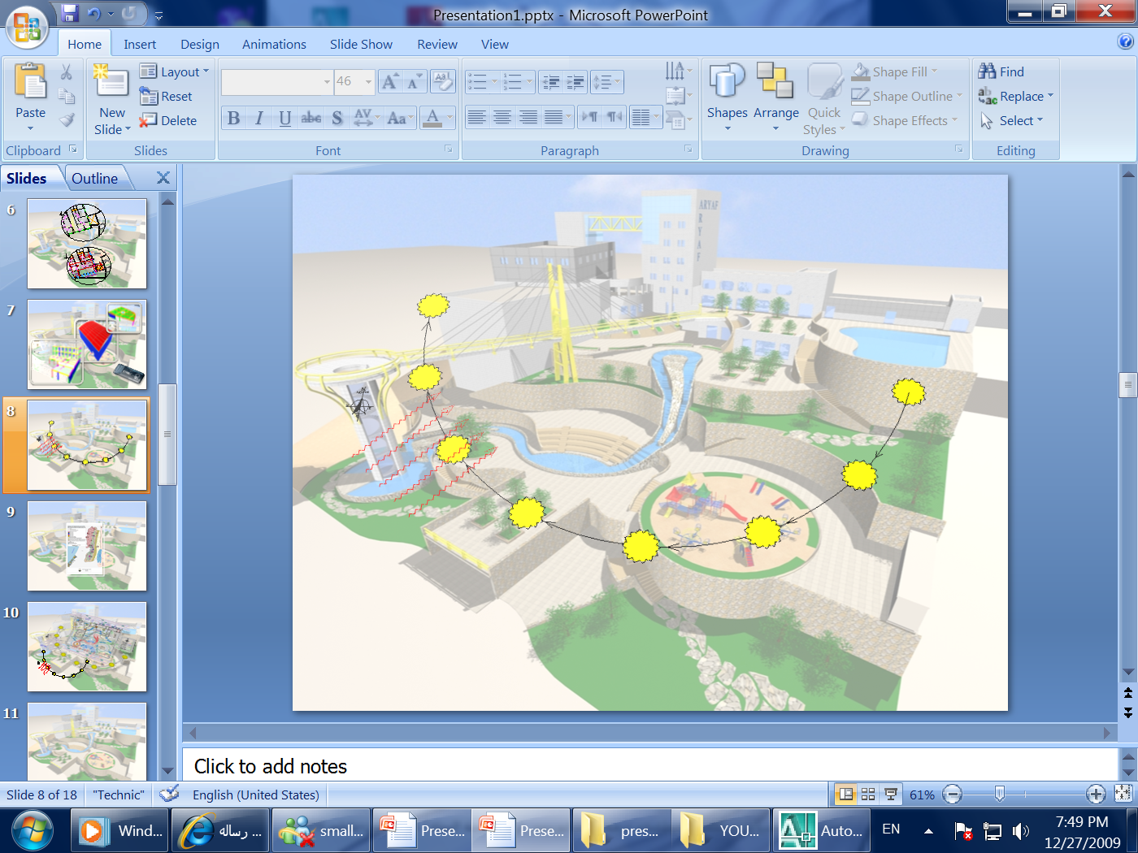
حركة الشمس والرياح للمشروع

Slide 47
التحليل البيــــــــــئي للمنطقة
قسم هندسة البناء
مشروع تخرج/2

Slide 48
قسم هندسة البناء
مشروع تخرج/2
:العزل الحراري
تم حساب الفقدان الحراري بدون عزل =533 كيلو واط.
اما قيمة الفقدان الحراري بعد العزل = 437 كيلو واط.
تم استخدام البوليسترين كعازل للاسقف والجدران.
.(double glass)تم استخدام زجاج من نوع

Slide 49
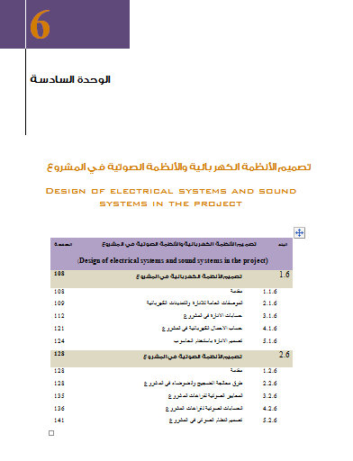

Slide 50
قسم هندسة البناء
مشروع تخرج/2
شمل تصميم الأنظمة الصوتية والكهربائية ما يلي :
التحليل الصوتي للمنطقة .
طرق التحكم في الضوضاء الخارجية والداخلية .
الحسابات الصوتية .
تصميم النظام الصوتي ( Sound Reinforcement system ).
تصميم حسابات الضغط العالي والمنخفض .
تصميم الإنارة الداخلية .
حسابات الانارة على برنامج Dialux .
حسابات الأحمال الكهربائية , حساب الدارات الفرعية والقواطع ومقاطع الأسلاك .

Slide 51
تم الحساب يدويا ً لغرف معينة أما بالنسبة لباقي الغرف فقد تم حسابها عن طريق برنامج Dialux وهو أحد البرامج التي لها علاقة بالإنارة وحساب الشدة والتوزيع المنتظم لوحدات الإنارة.
وقد قمنا بالتصميم والحساب وفقا للهيئة العالمية للإنارة (CIE Standard 008/E-2001) .
الشركة التي تم التعامل معها: تم اختيار وحدات الإنارة من كتالوجات (catalogs) شركة Phillips العالمية، وذلك لتوفرها بشكل كبير وانتشارها في معظم دول العالم .

Slide 52




قسم هندسة البناء
مشروع تخرج/2
E= 500 lux
a= 5.2 m
b=3.9m
A= 20.3m2
Class D
δ=1.25 clean
ζ= 65%
K=
J=
From table of room utilization factor; U=0.79
F=
=24707.8 lumen
N=
=
وهو نفس العدد الذي نتج من برنامج الديلكس .

Slide 53
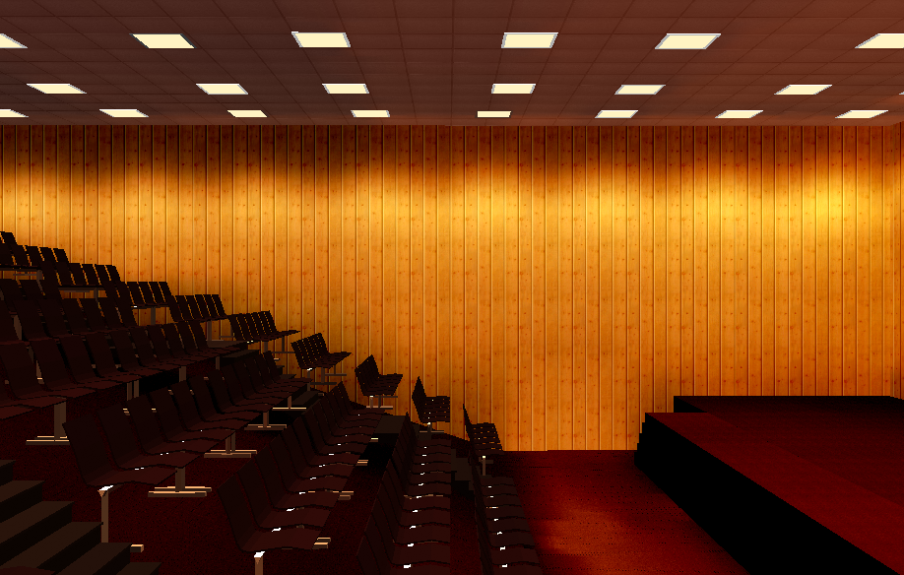
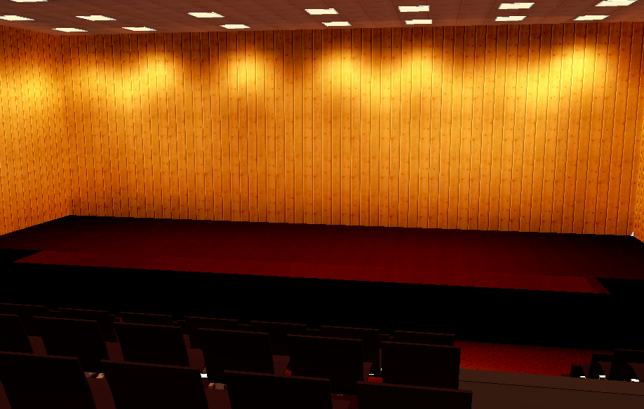
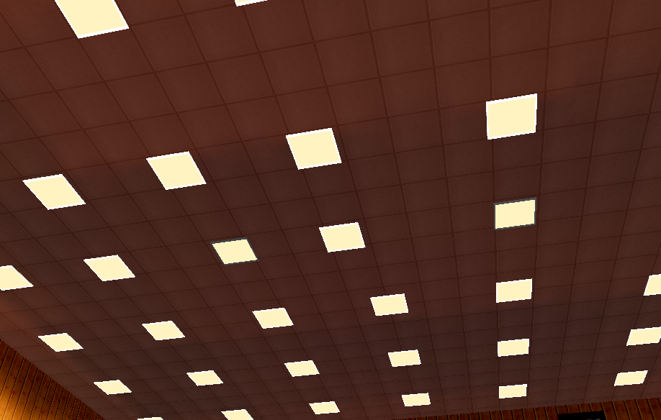
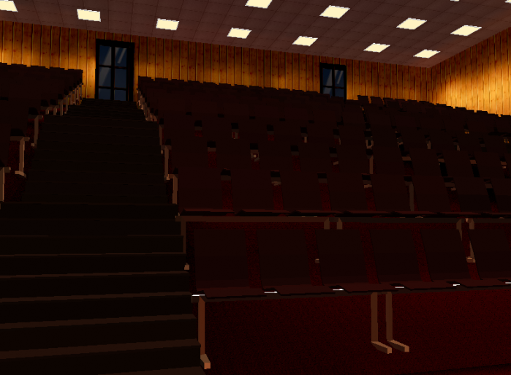
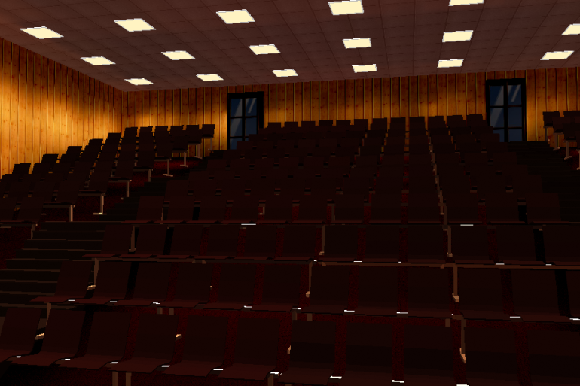
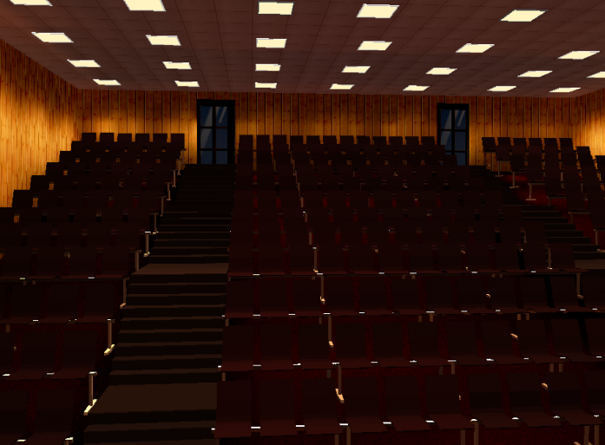

Slide 54
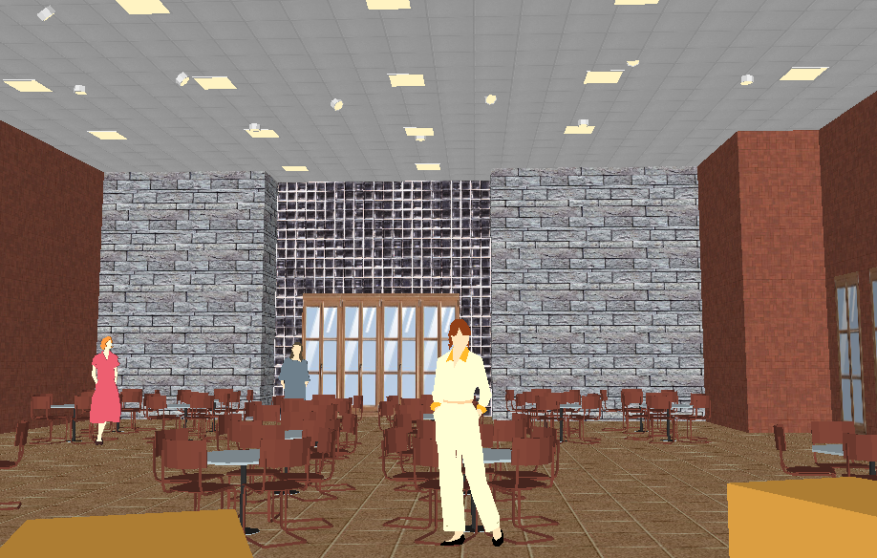
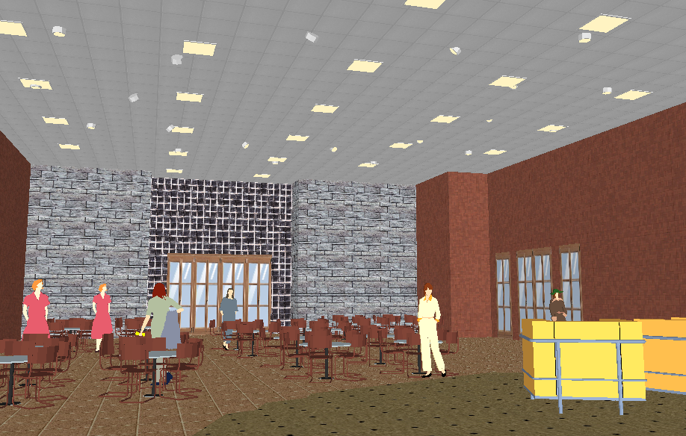
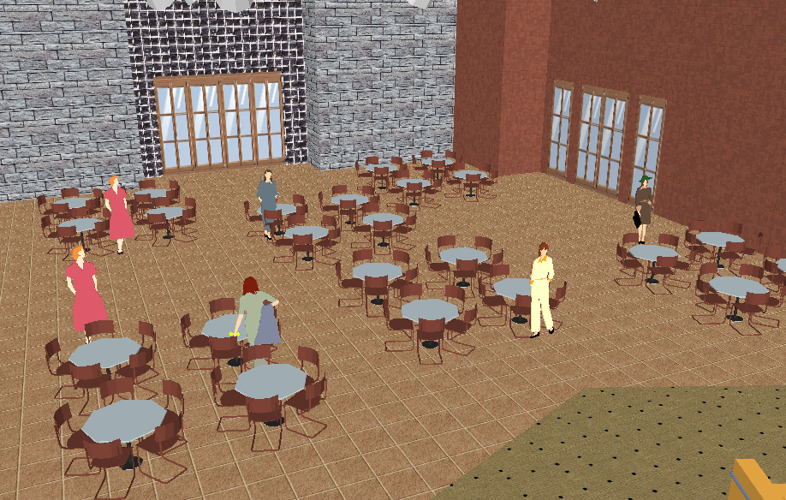
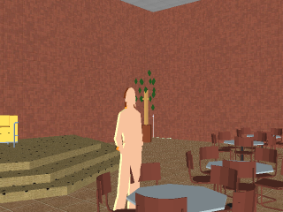

Slide 55
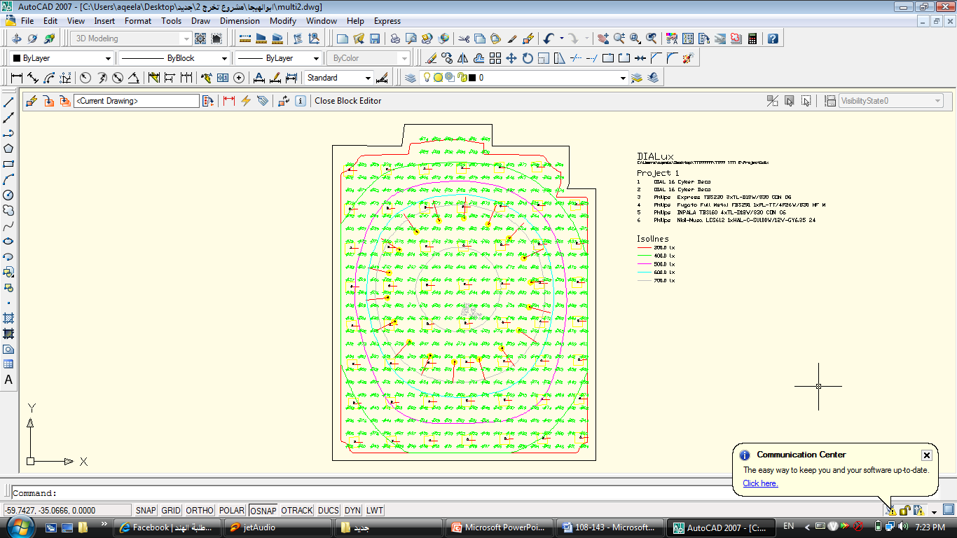
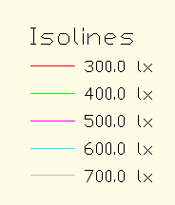
قسم هندسة البناء
مشروع تخرج/2

Slide 56
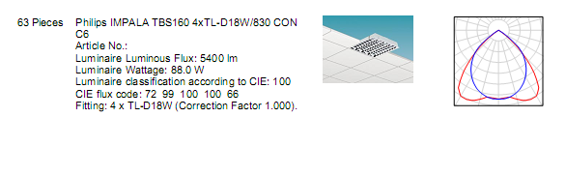
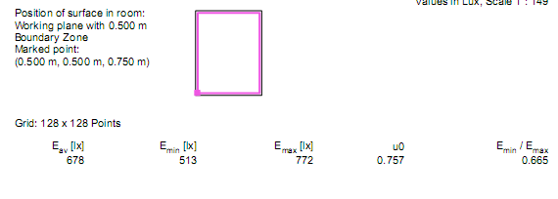
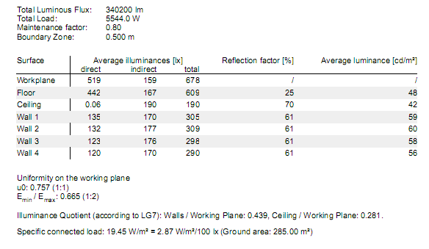
نموذج من نتائج حسابات الانارة Dialux حسب برنامج
قسم هندسة البناء
مشروع تخرج/2

Slide 57
قسم هندسة البناء
مشروع تخرج/2

Slide 58
قسم هندسة البناء
مشروع تخرج/2

Slide 59
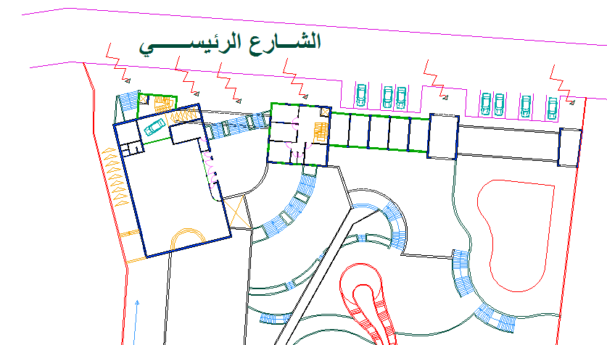
قسم هندسة البناء
مشروع تخرج/2
الشكل يمثل مخطط لموقع المشروع وتحليل صوتي لمصدر الإزعاج الخارجي
الضوضاء الخارجية
ضوضاء الصناعة )Industrial Noise )
الضوضاء الناتجة عن حركة المرور (Traffic Noise)
ضوضاء المجتمع (Community Noise)

Slide 60
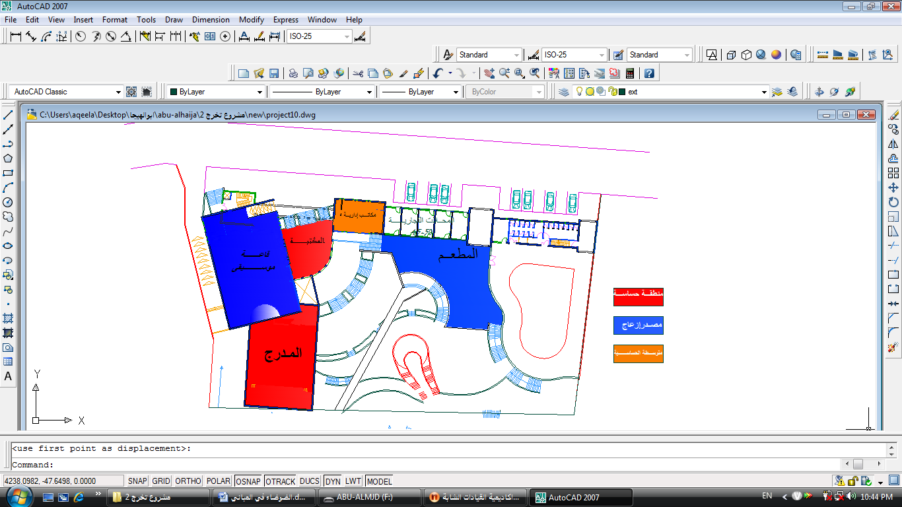
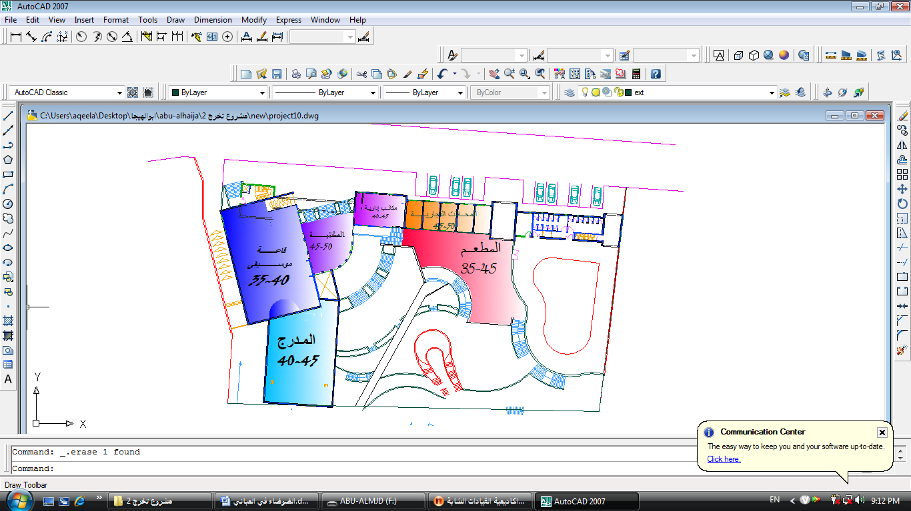
التحليل الصوتي الناتج عن الضوضاء

Slide 61
قسم هندسة البناء
مشروع تخرج/2
أشكال العزل الصوتي
منع انتقال الصوت في القواطع والجدران والسقوف من الخارج
منع انتقال اهتزاز وأصوات الآلآت
طريقة امتصاص الصوت والضوضاء في الداخل

Slide 62
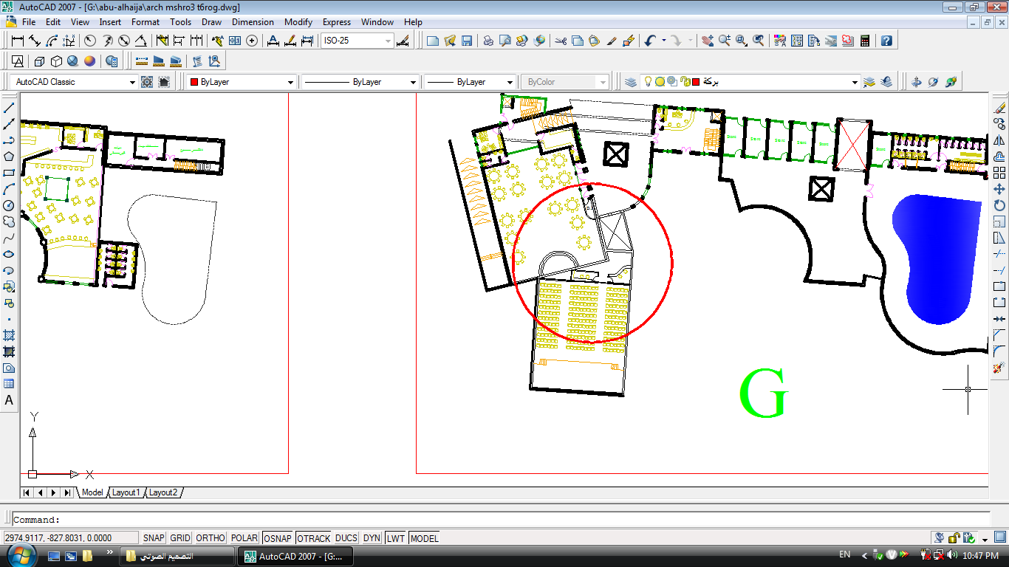
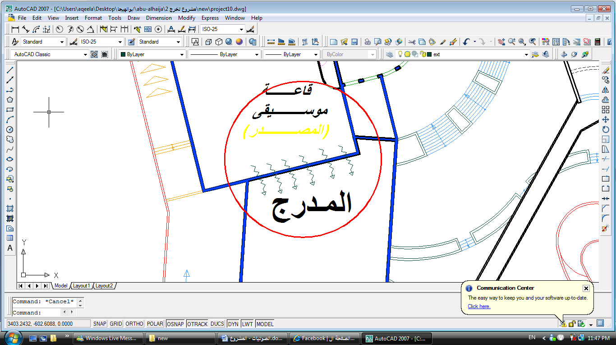
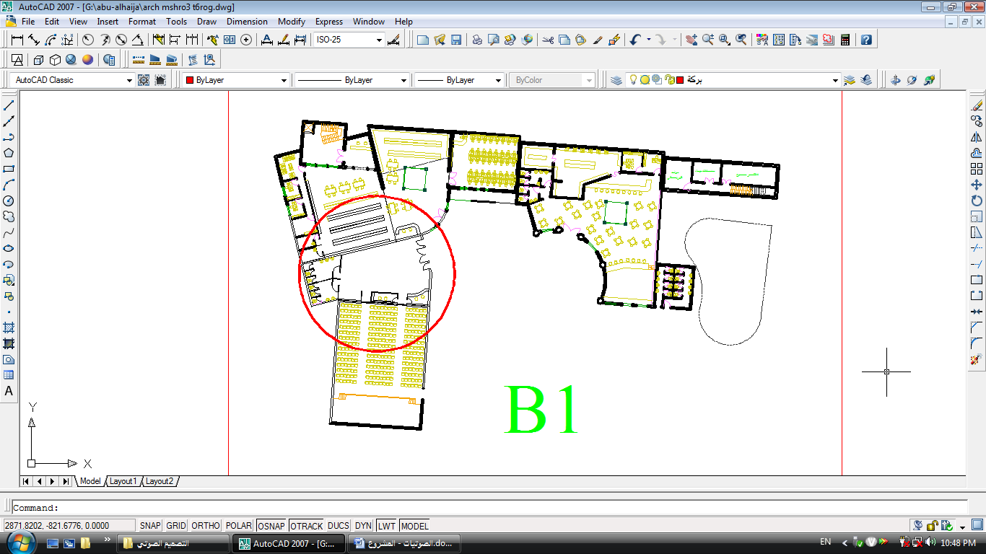
بعد
قبل
بعد
الشكل يمثل مقطع من الجدار المشترك بين قاعة الموسيقى (مصدر ) والمدرج (مستقبل ) قبل وبعد التعديل

Slide 63

قسم هندسة البناء
مشروع تخرج/2
Acoustic calculation For hall
نوع المكان الداخلي / أو النشاط داخل هذا المكان | مستوى الضوضاء المسموح به Recommended Noise Level in dB(A)
غرف الأبحاث والمحاضرات Seminar room | 30 – 35
قاعات المحاضرات حتى 250 مقعد | 25 – 30
قاعات المؤتمرات Conference room | 30 – 35
قاعات السينما والموسيقى Motion picture theaters& musical play | 35 – 45
قاعات المطاعمRestaurants | 35 – 45
المكاتب الإدارية Administrative offices | 40 – 45
المكاتب العامة General offices | 45 – 50
أماكن عامة داخل المبنى ( انتظار أو غيره ) | 50 – 55
أماكن الاطلاع ( القراءة ) Reading areas | 35 – 40
- أماكن انتظار السيارات بالمباني العامة Car parks areas | 55 – 65
غرف الكمبيوتر | 45 – 55
المعارض والمحلات التجارية الصغيرة Showrooms | 45 – 50
غرف الطباعين | 45 – 55
المسارح Theaters | 40 – 45
Recommended RT60 is between (0.8-1.3) second.
Volume of hall = 1792 m³ (by AutoCAD)

Slide 64
قسم هندسة البناء
مشروع تخرج/2
 | 𝛼i | si | 𝛼isi
walls(plaster) | 0.03 | 412.2 | 12.366
Ceiling (fall selling) | 0.02 | 320 | 6.4
floor(Tiles) | 0.03 | 257.5 | 7.725
Seats & tables ( #25)of 2.5m² | 0.88 | 62.5 | 55
Doors | 0.04 | 8 | 0.32
door (glass) | 0.18 | 10 | 1.8
 | 𝛼i | si | 𝛼isi
walls(plaster) | 0.03 | 262.2 | 7.866
ceiling(fall selling) | 0.02 | 320 | 6.4
floor(Tiles) | 0.03 | 257.5 | 7.725
Seats &tables ( #25)of 2.5m² | 0.88 | 62.5 | 55
Doors | 0.04 | 8 | 0.32
door (glass) | 0.18 | 10 | 1.8
Absorptive material | 0.90 | 150 | 135
=Not OK.(3.435 ∉ (0.8-1.3))
= (1.259 ∈ (0.8-1.3)) OK
سيتم استخدام وحدات جدارية عازلة للصوت وهي بلاطات ممتصة للصوت بدرجة عالية من وجهين وتكون محببة من الكوارتز الملون والملصق بالراتنج وتتميز بقدرتها علي التحمل وسهولة التنظيف .
In order to arranger the volume use speaker. Put it in the false ceiling in order to cover all the area of the theater.

Slide 65


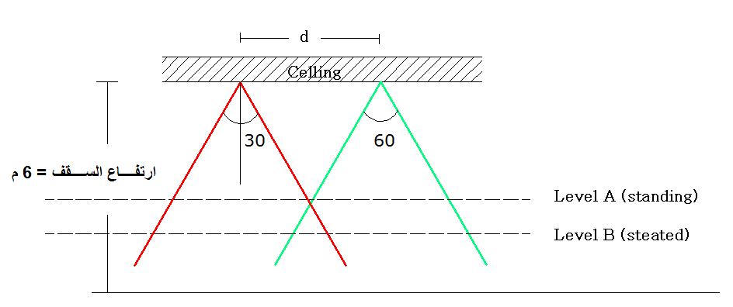
قسم هندسة البناء
مشروع تخرج/2
A small theater = 300 m²
A music hall =320 m²
=
= 7.95≈8 speakers
=
=8.48 ≈ 9 speakers
=8.48 ≈ 9 speakers
D = distance between speakers =2x= 2radious =6.8m.
D= distance between wall and speakers = x = radius = 3.46 m

Slide 66
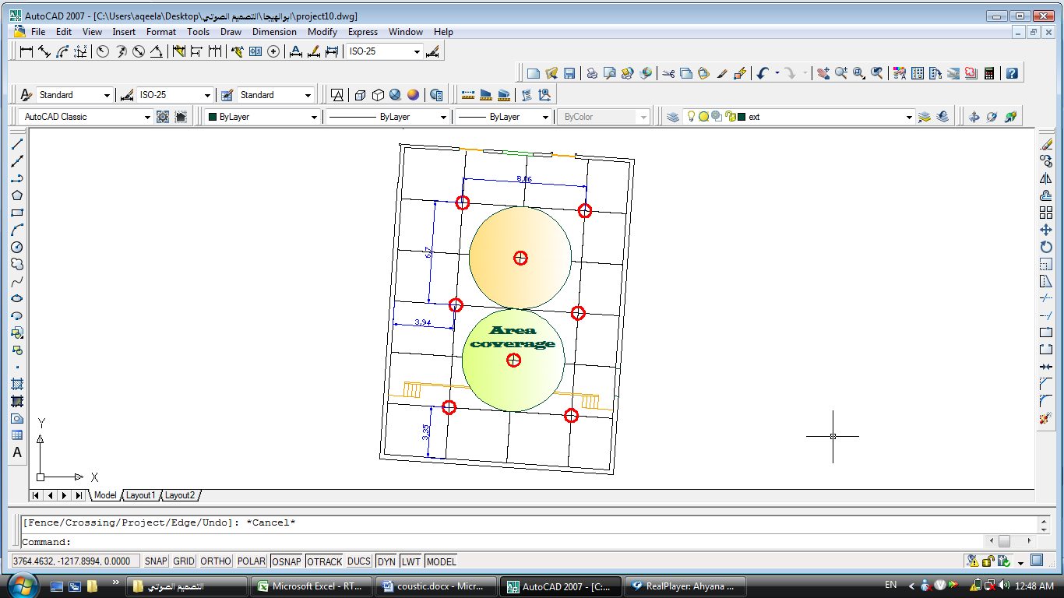
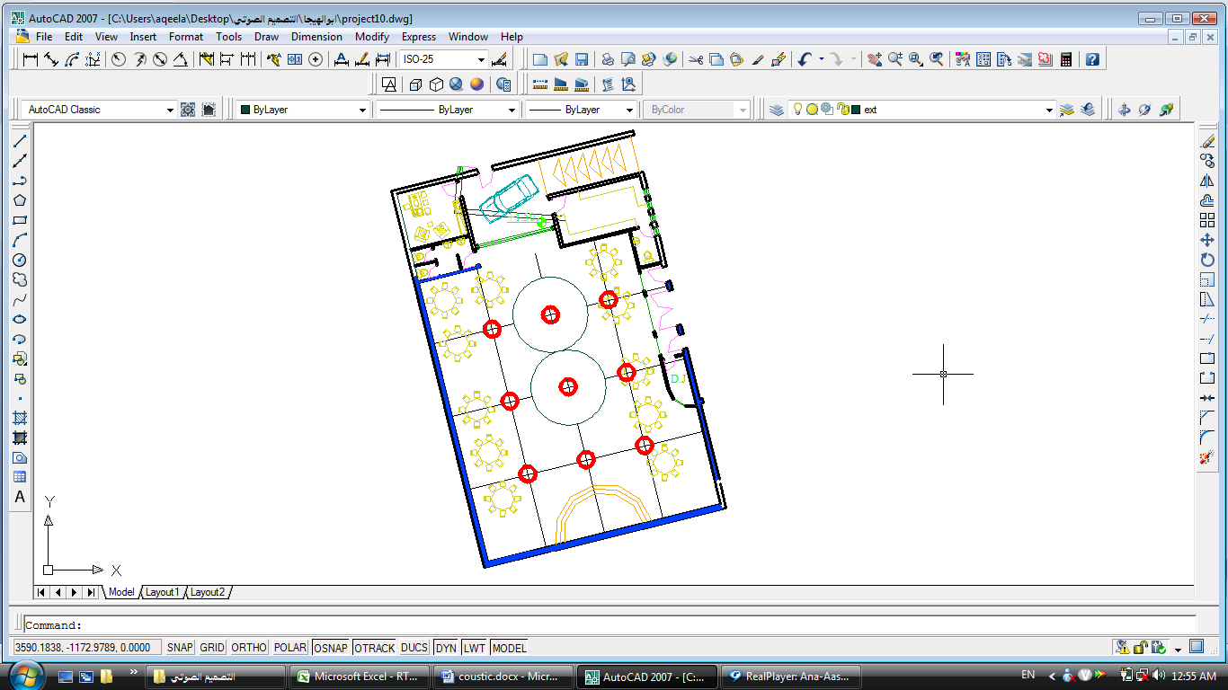
تصميم النظام الصوتي ( Sound Reinforcement system ).
النظام المنتشر

Slide 67
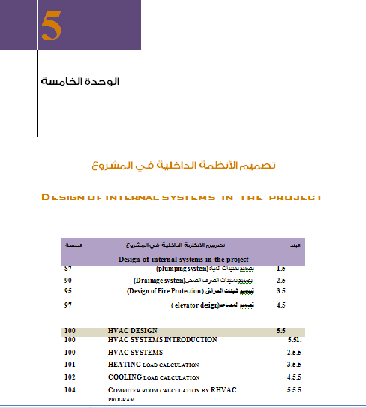
قسم هندسة البناء
مشروع تخرج/2

Slide 68
قسم هندسة البناء
مشروع تخرج/2
وشمل تصميم الانظمة الداخلية :
تصميم أنظمة التكييف والتبريد (HVAC design).
تصميم المصاعد (Elevator design).
تصميم أنظمة مقاومة الحرائق (Design of Fire Protection) .
تصميم أجهزة إنذار الحرائق .
تصميم شبكة الصرف الصحي (Drainage System) .
تمديدات المياه(Supply Water system).

Slide 69
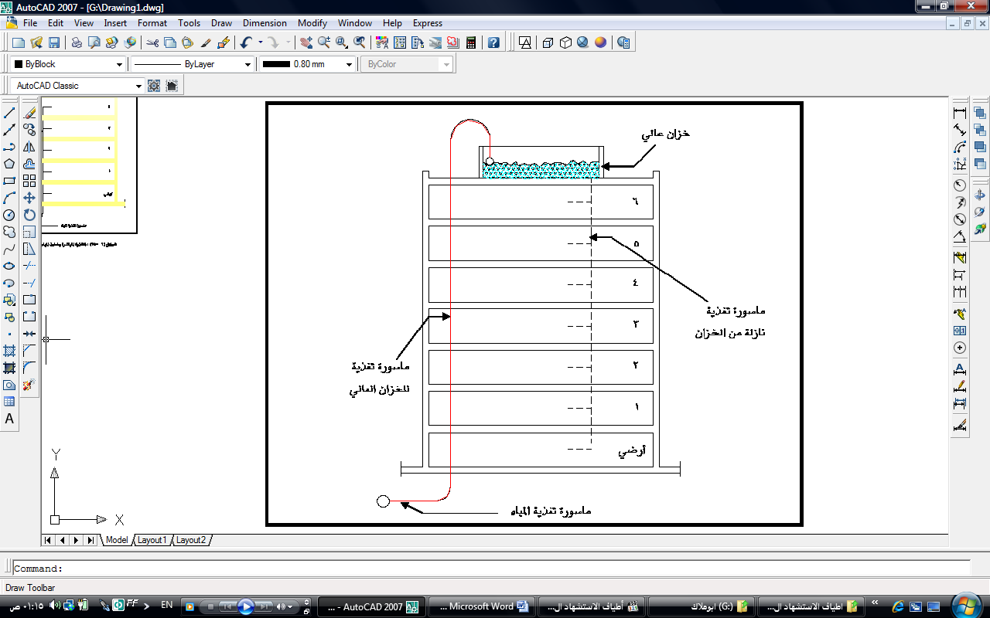
قسم هندسة البناء
مشروع تخرج/2
1/تمديدات المياه(plumping system):
النظام المستخدم في المشروع:
طريقة التغذية بجاذبية السقوط كما هو موضح بالشكل.

Slide 70
قسم هندسة البناء
مشروع تخرج/2
1/تمديدات المياه(plumping system):
القطر المستخدم للـ Meter
Meter diameter | 4 inches | 3 1/2 inches | 3 inches | 2 1/2 inches | 2 inches
Friction loss (psi) | 0.2 | 0.38 | 0.85 | 1.9 | 6
القطر المستخدم للـ PIPE
Pipe diameter | 3 inches | 2 inches | 1 1/2 inches
Loss /100 ft | 1.1 | 4.5 | 11.5
Loss /114 ft | 1.254 | 5.13 | 13.11

Slide 71
قسم هندسة البناء
مشروع تخرج/2
1/تمديدات المياه(plumping system):

Slide 72
قسم هندسة البناء
مشروع تخرج/2
2/تمديدات الصرف الصحي:
Total D.F.U’s (for all building)
=164+41+8+10 = 223 D.F.U's.

Slide 73
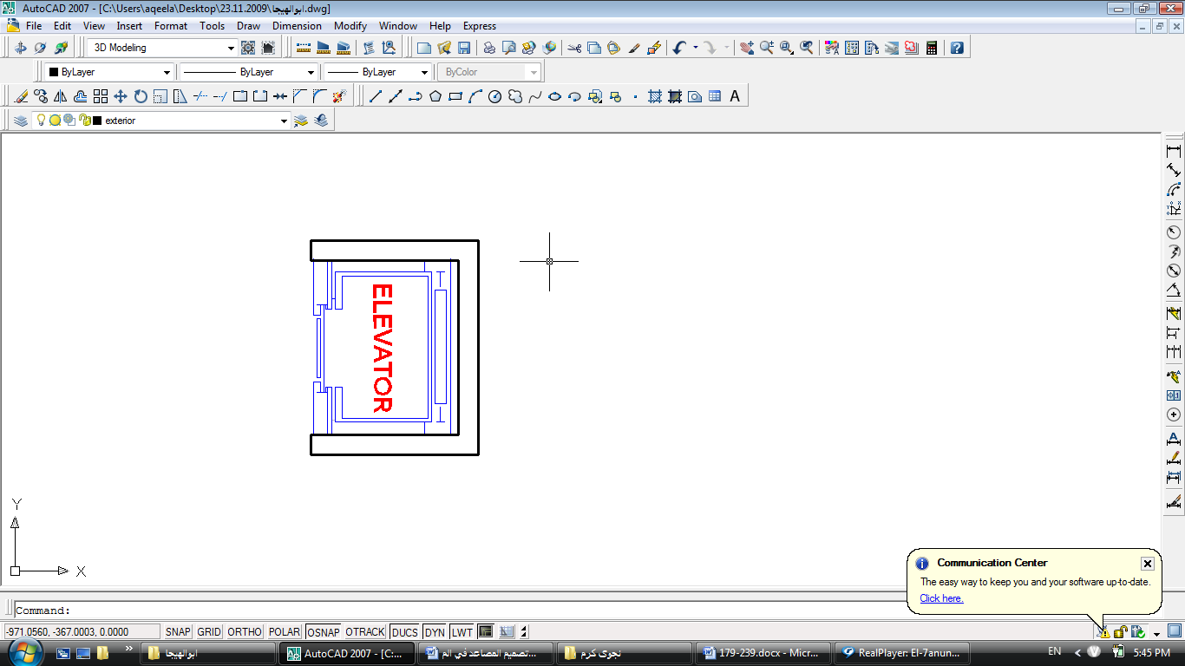

قسم هندسة البناء
مشروع تخرج/2
From the solution try elevator of 350 fpm and 2500 lb

Slide 74
قسم هندسة البناء
مشروع تخرج/2
.الحسابات التصميمية لشبكات الحرائق :
سيتم استخدام نظام إطفاء أوتوماتيكي المتمثل بنظام المرشات التلقائية (sprinkler system )
Type of distribution | No. of sprinkler | Max. distance | Area coverage of sprinkler m² | Room area m² | Hazard | Type of use
Staggered | 30 | 4.6 | 12 | 355 | Ordinary | Library
Standard | 24 | 4.6 | 21 | 495.5 | Light | Multi Purpose hall
Standard | 25 | 4 | 12 | 295.6 | ordinary | Theater
Standard | 2 | 4.6 | 21 | Avg. area=15 | Light | Each Office room
Standard | 18 | 4.6 | 21 | 363.5 | Light | Restaurant
Standard | 1 | 4.6 | 21 | 20.5 for each store | Light | Store
Standard | 2 | 4 | 12 | 20.5 for each store | ordinary
Staggered | 2 | 4.6

Slide 75



قسم هندسة البناء
مشروع تخرج/2
Heating, ventilation and air-conditioning (HVAC) systems

Slide 76
HVAC SYSTEMS:
We Used water to air system in the project,
Heating load calculation
Q Total=57.90 Kw
V circulation = 2.2 ×3991.77= 8781.89 CFM
(60x60) provide 300 CFM
N# diff = 21.95 we used 22 diffuser (60x60) .
Air handler unit
We used air handler unit with capacity 9000 CFM

Slide 77
قسم هندسة البناء
مشروع تخرج/2
Cooling load
Q total = 61.25 Kw
Q s= 43.10 Kw
V cir = 3591.71 L/S
V cir =7901.76 CFM
N# diffuser = 19.75
use 20 (60x60)
الشكل يوضح توزيع مخارج التدفئة والتبريد في المدرج

Slide 78


Slide 79


قسم هندسة البناء
مشروع تخرج/2

Slide 80



Computer room calculation by RHVAC program

Slide 81

قسم هندسة البناء
مشروع تخرج/2

Slide 82


قسم هندسة البناء
مشروع تخرج/2

Slide 83

قسم هندسة البناء
مشروع تخرج/2

Slide 84
قسم هندسة البناء
مشروع تخرج/2
شكرا لإصغائكم ووفقنا وإياكم الله
وأهلا وسهلا بالضيوف
مع تحيات الطلبة:
م. يوسف ياسين م. مهند سعدية م.أحمد أبو الهيجا م. سديم أبو جاموس
والمشرف :محمد جهاد دويكات
قسم هندسة البناء /فصل اول 30/12/2009

